Slide 1

Что может электростатика
Болорболд Аригуун, группа P3211
Основана из издания журнала «Квант», автор: К.Богданов

Slide 2
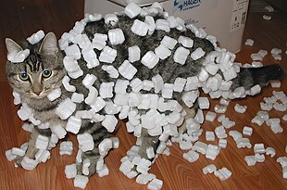
Электростатика – кринж?

Slide 3
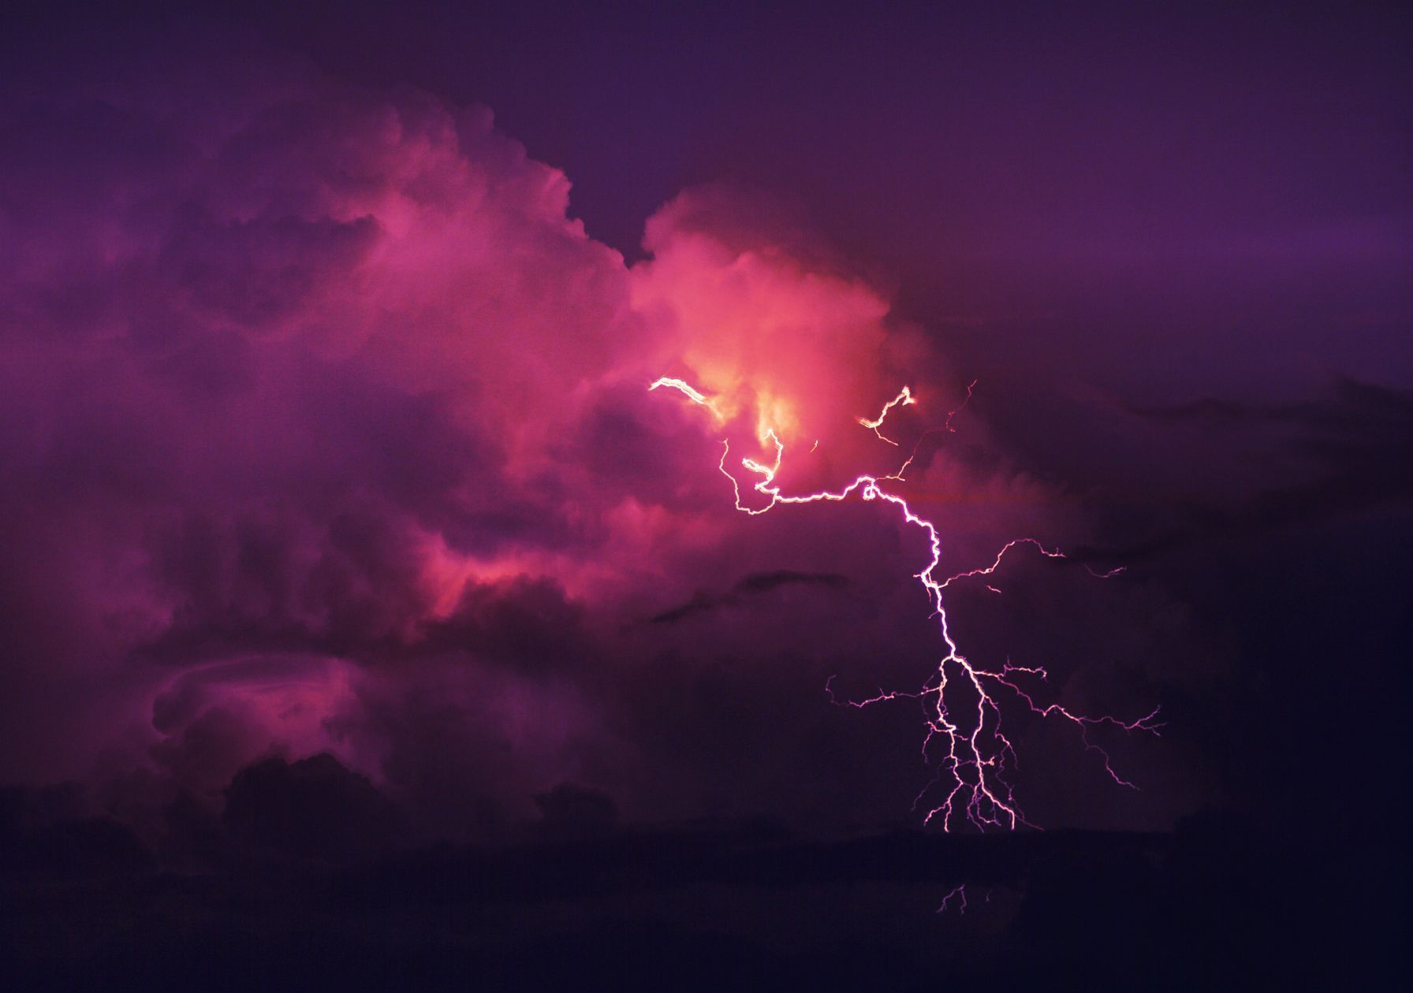
Электростатика и жизнь
В течение последующих 50 лет другие исследователи повторили эти опыты и получили те же результаты. При пропускании коротких импульсов тока через бактерии в их оболочке (мембране) появляются поры, через которые внутрь могут проходить фрагменты ДНК других бактерий, запуская один из механизмов эволюции.

Slide 4
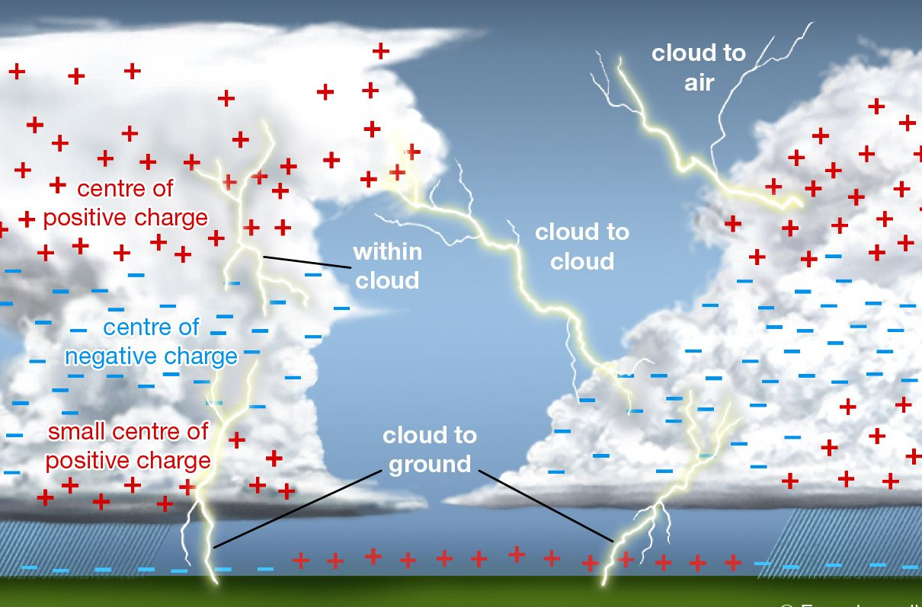
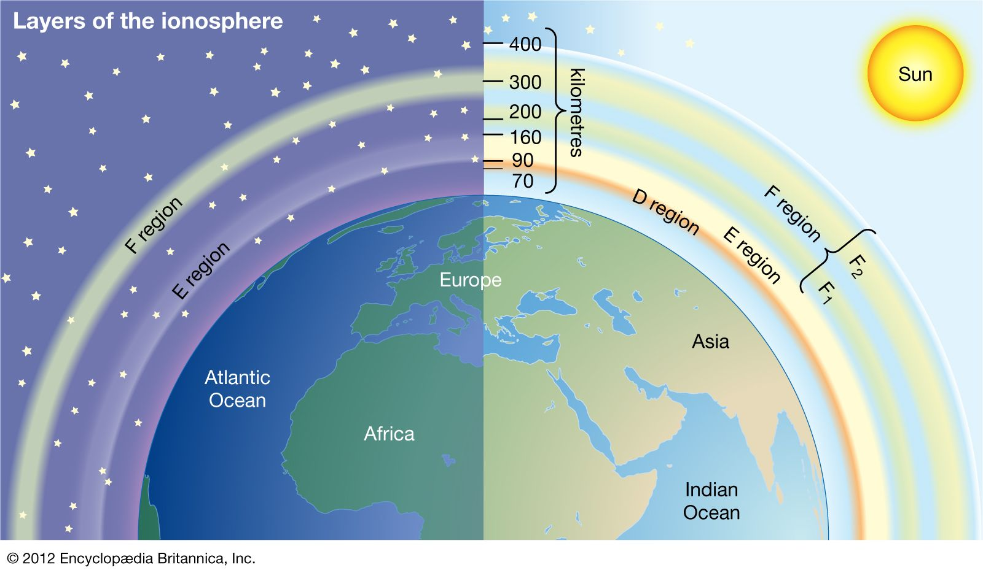
Как электростатика вызывает молнии

Slide 5
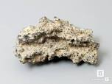
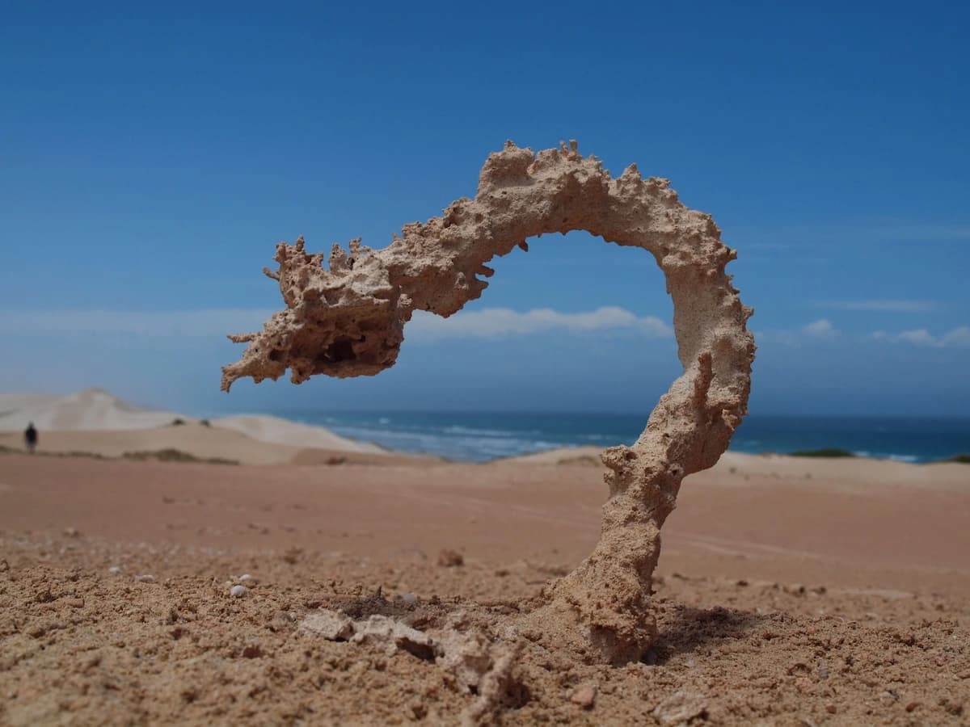
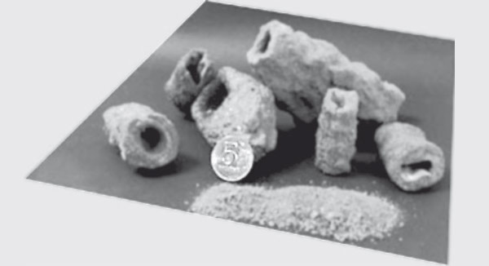
Фульгурит – «окаменелая молния»

Slide 6
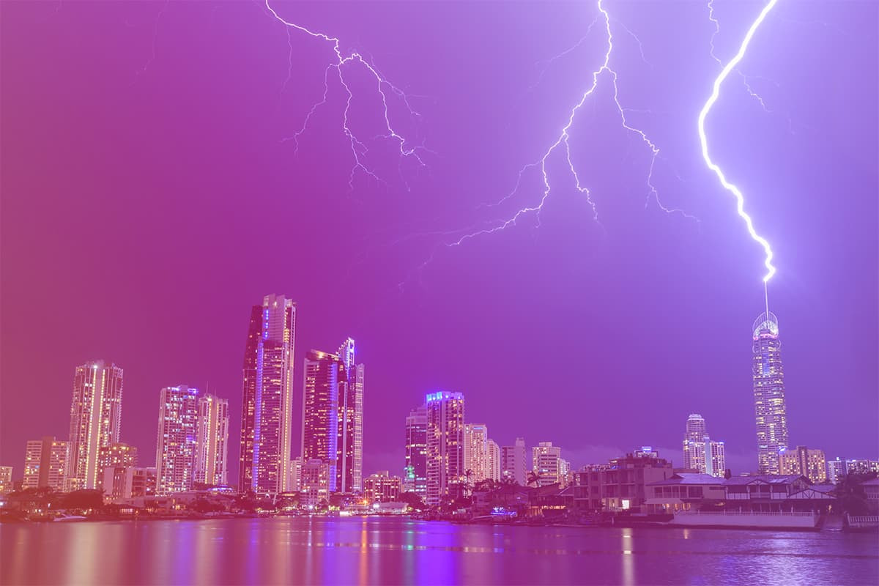
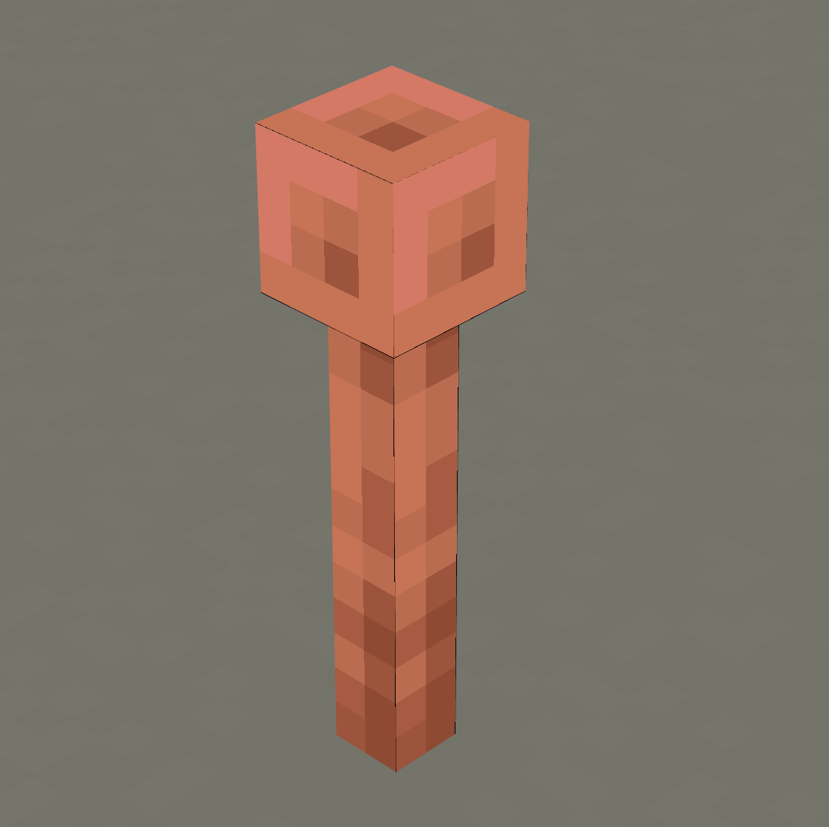
Как электростатика защищает от молний
Напряженность электрического поля вблизи поверхности заряженного проводника увеличивается с ростом кривизны этой поверхности. Поэтому под грозовым облаком вблизи острия громоотвода напряженность поля будет так высока, что вызовет ионизацию окружающего воздуха и коронный разряд в нем.

Slide 7
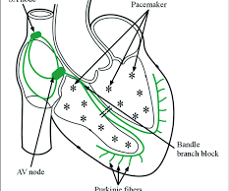
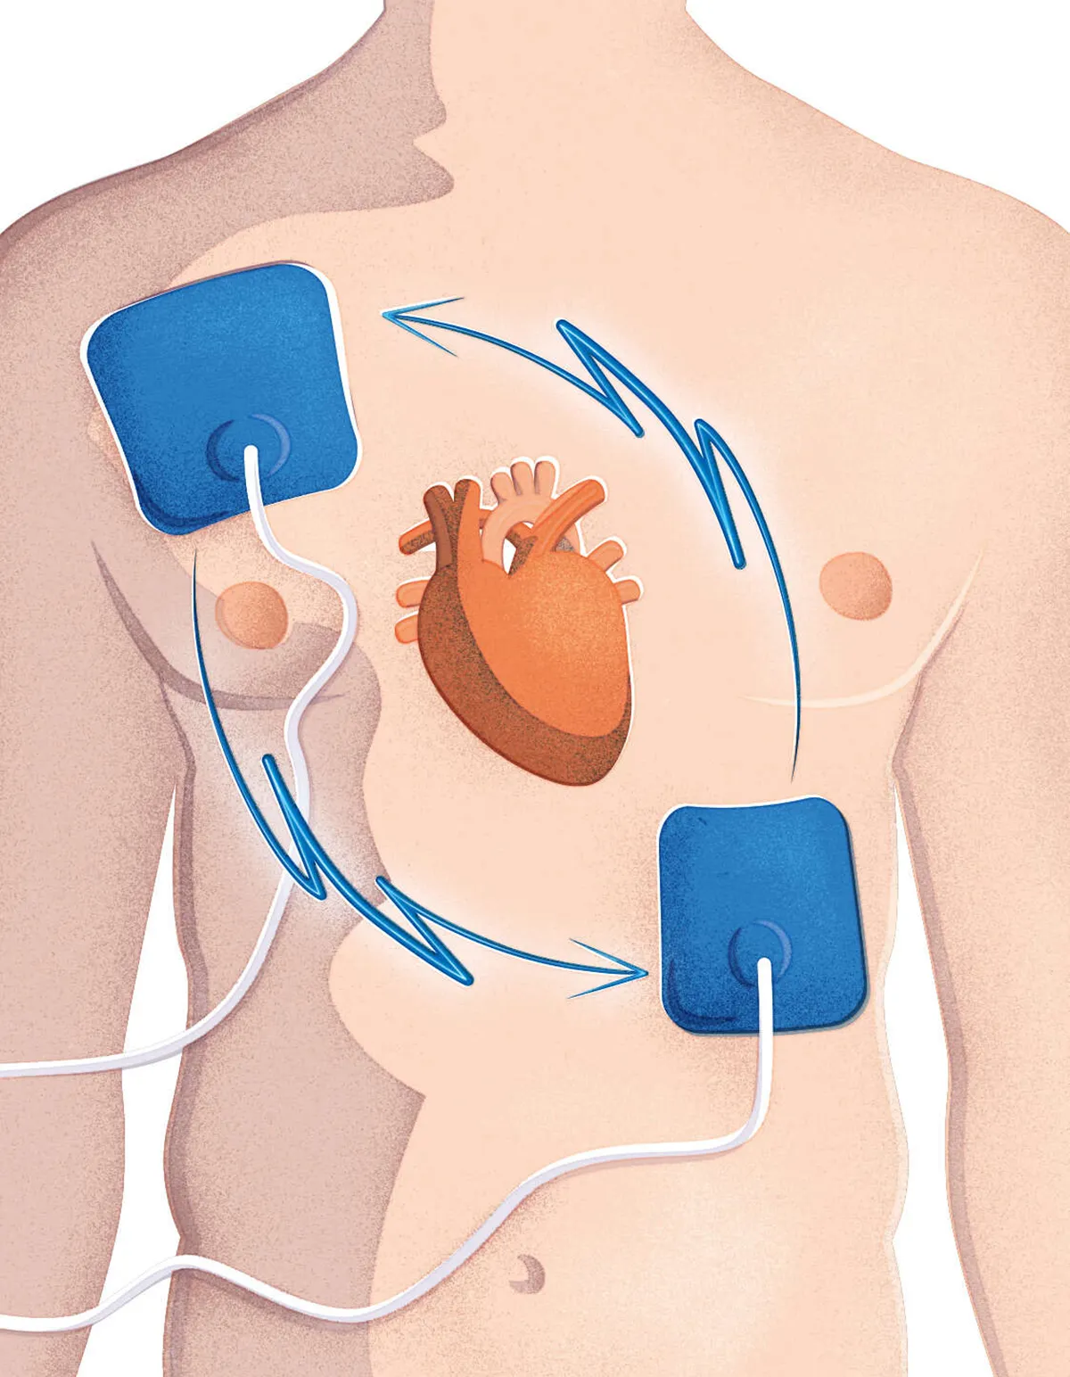
Электростатика, возвращающую жизнь

Slide 8
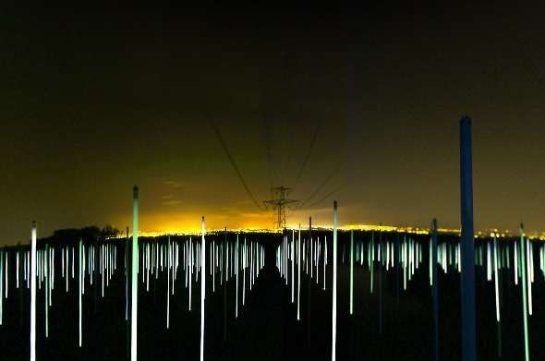
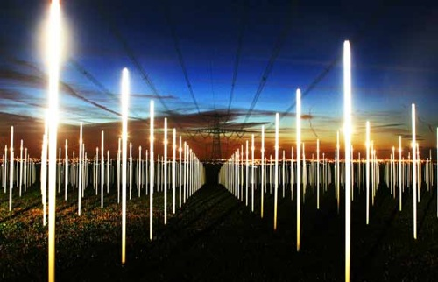
Электростатика, дающая свет
Электрическое поле под высоковольтными линиями электропередач – ЛЭП – может достигать очень высоких значений. Поэтому если в темное время суток люминесцентную лампу воткнуть в землю под ЛЭП, то она загорится, и довольно ярко. Так с помощью энергии электростатического поля можно освещать пространство под ЛЭП.

Slide 9
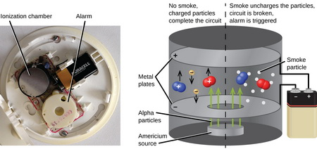
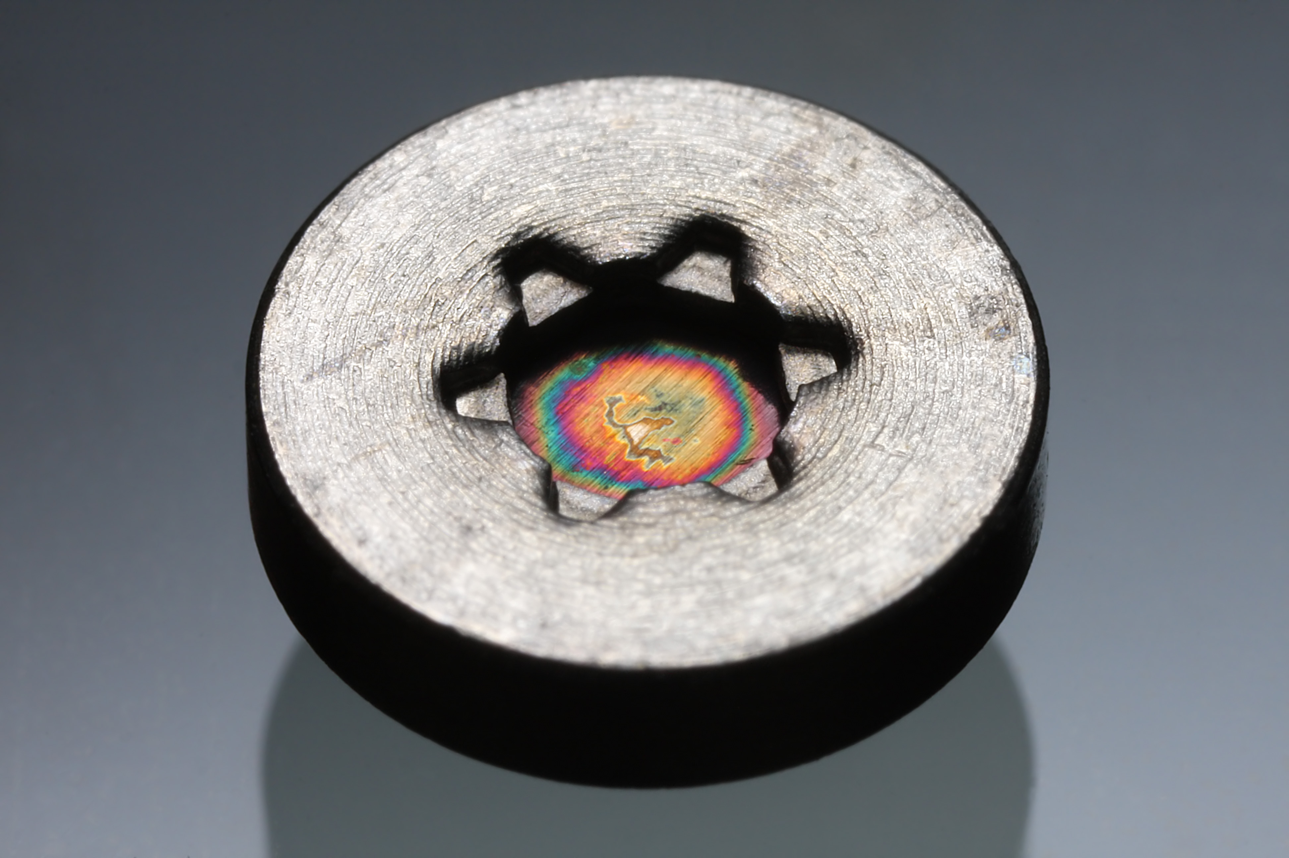
Как электростатика предупреждает о пожаре и делает дым чище

Slide 10
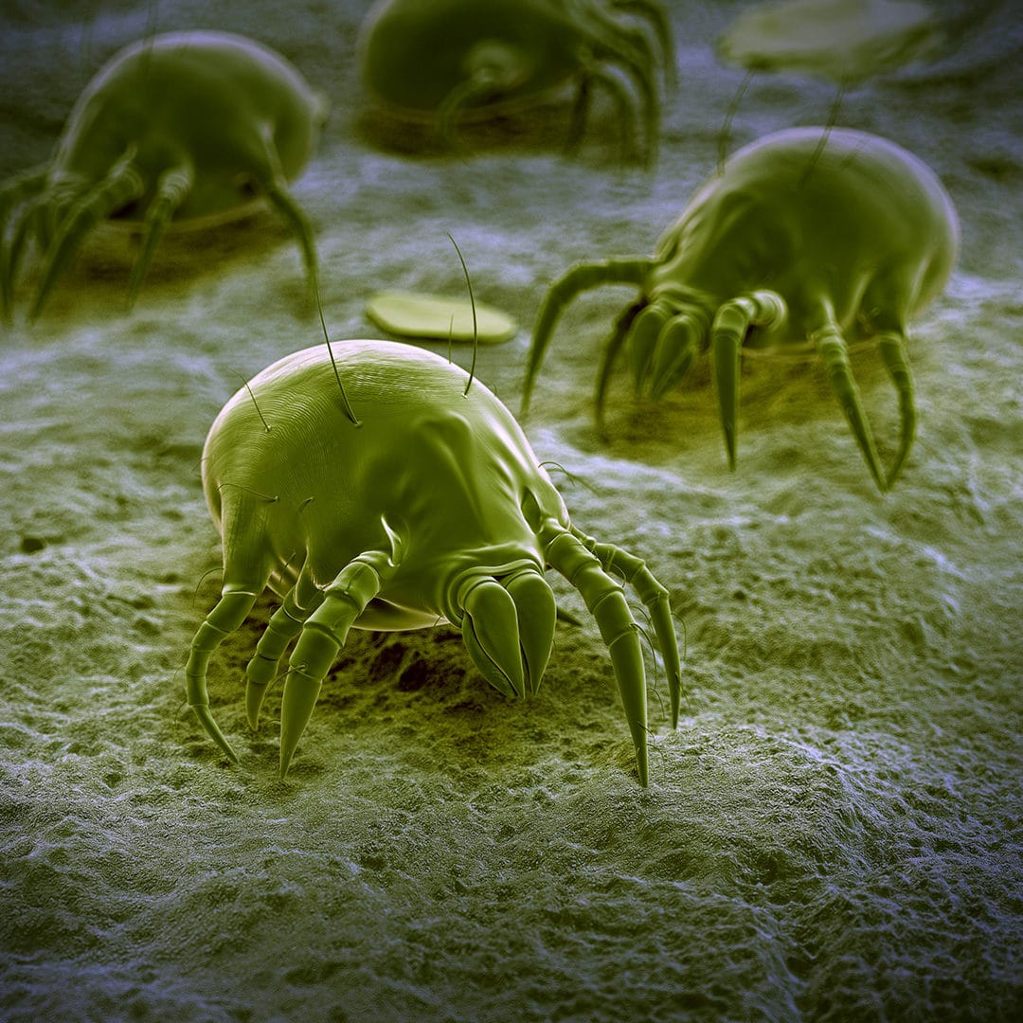
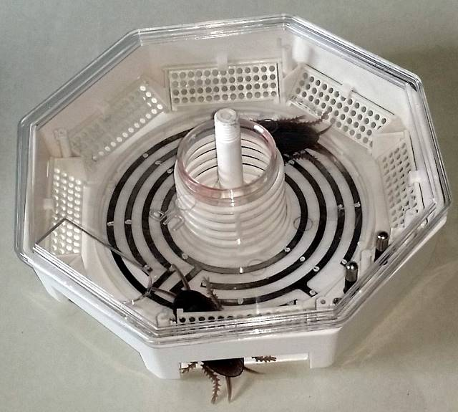
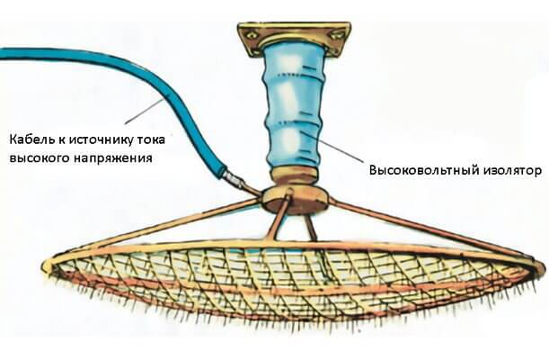
Биоэлектростатика
Исследования показали, что приступы астмы вызываются одним из белков, который выделяют эти насекомые. Однако свойства белка можно изменить, если нейтрализовать его положительные заряды. Это удается сделать, увеличив концентрацию отрицательных ионов в воздухе с помощью любого ионизатора, например люстры Чижевского.
Электростатика помогает не только обезвреживать белки, выделяемые насекомыми, но и ловить их самих.

Slide 11
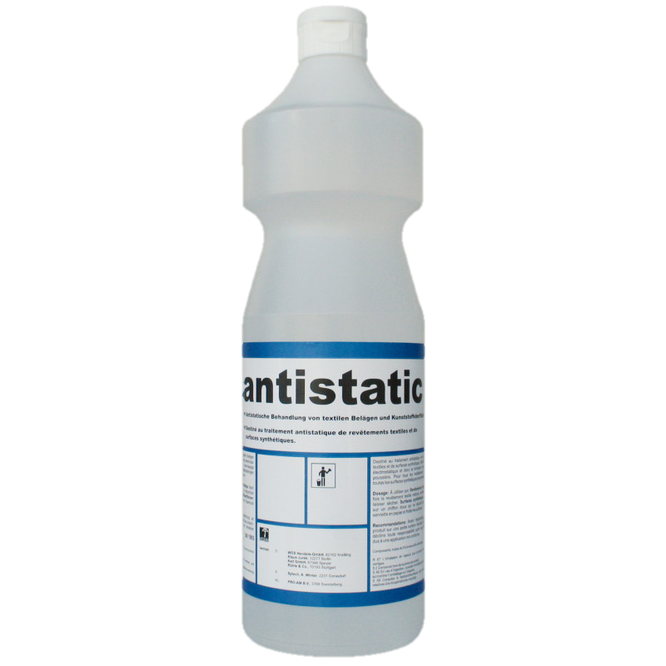
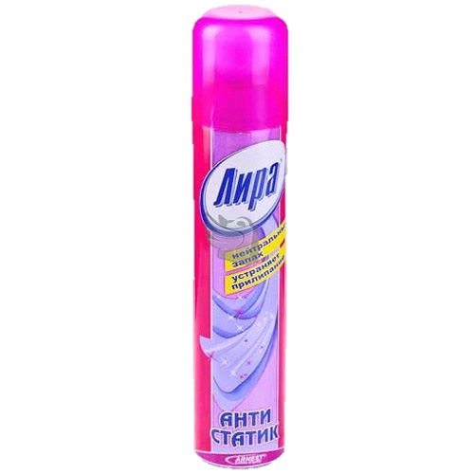
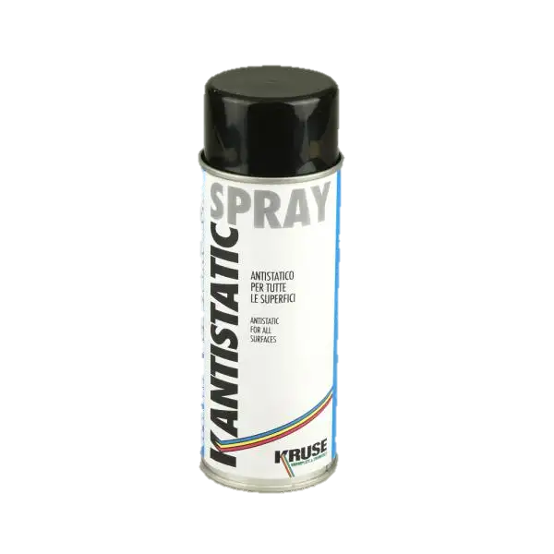
Антистатики
Чтобы избавиться от статического электричества, поверхность одежды или другого предмета можно смазать веществом, которое удерживает влагу и этим увеличивает концентрацию подвижных ионов на поверхности. После такой обработки возникший электрический заряд быстро исчезнет с поверхности предмета или распределится по ней. Гидрофильность поверхности можно увеличить, смазав её ПАВ, молекулы которых похожи на мыльные молекулы – одна часть очень длинной молекулы заряжена, а другая нет. Вещества, препятствующие появлению статического электричества, называют антистатиками. Антистатиком является, например, и обычная угольная пыль или сажа, поэтому, чтобы избавиться от статического электричества, в состав пропитки ковролиновых покрытий и обивочных материалов включают так называемую ламповую сажу.

Slide 12

Спасибо за внимание!

